Slide 1

西北工业大学研究生数学公共课
数理统计
第四版

Slide 2
第二章 参数估计
第2.1节 点估计与优良性
第2.2节 点估计量的求法
第2.3节 最小方差无偏估计与有效估计
第2.4节 区间估计

Slide 3
第2.1节 点估计与优良性
一 点估计的概念
二 无偏估计
三 均方误差准则
四 相和估计(一致估计)
五 渐近正态估计

Slide 4
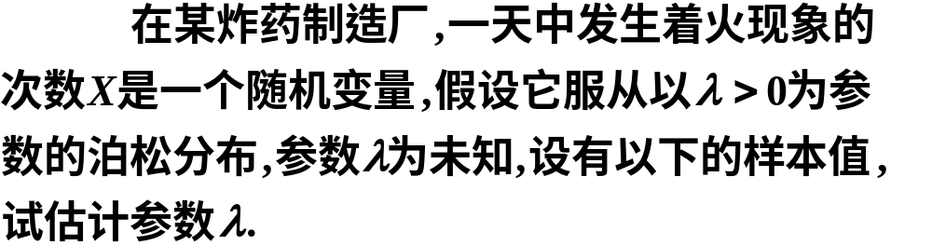
一、点估计的概念
设总体X的分布函数形式已知, 但它的一个或多个参数为未知, 借助于总体X的一个样本来估计总体未知参数的值的问题称为点估计问题.
例1

Slide 5
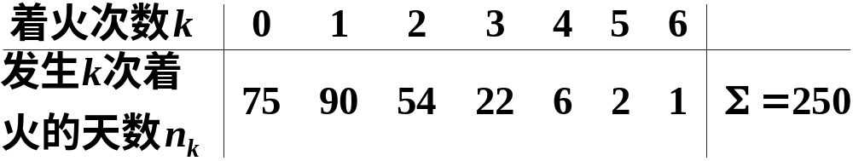


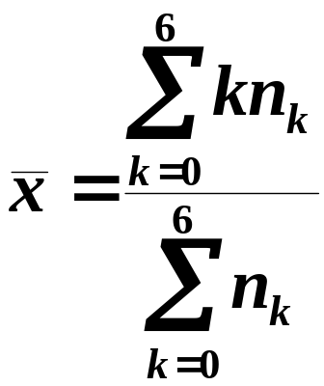
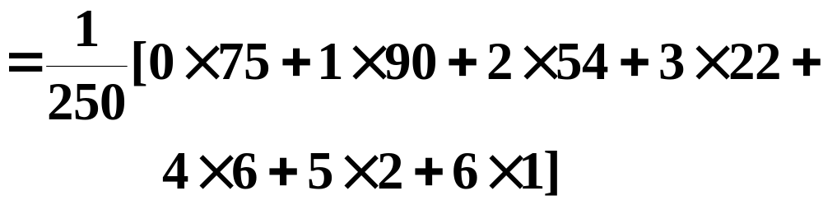


解
用样本均值来估计总体的均值 E(X)

Slide 6
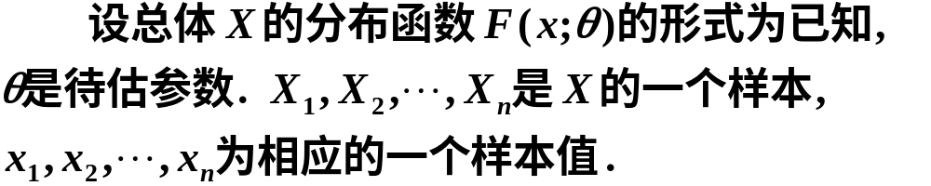
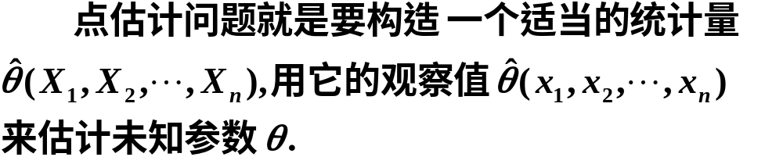

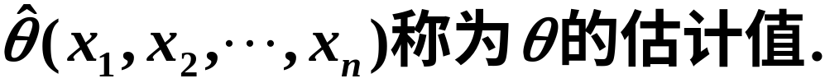
点估计问题的一般提法

Slide 7
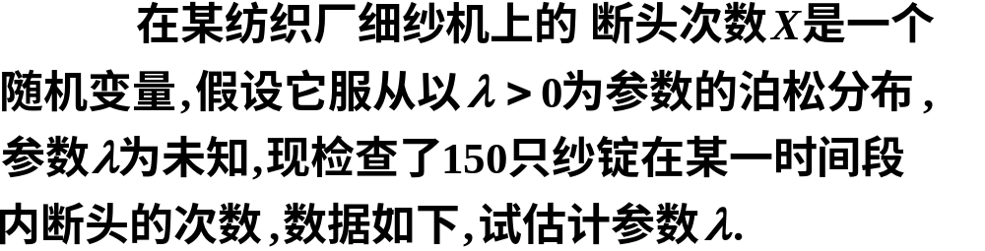
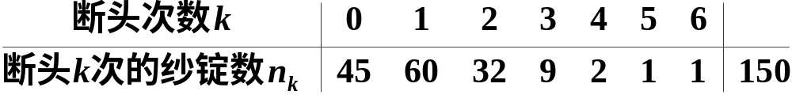
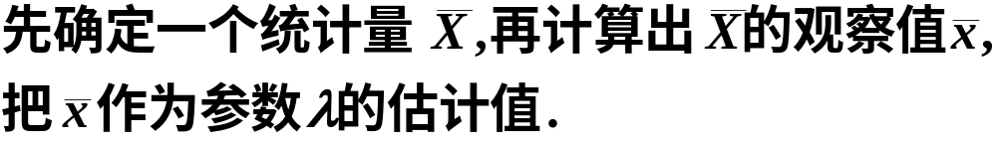


例2
解

Slide 8

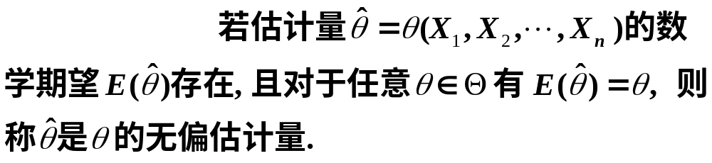
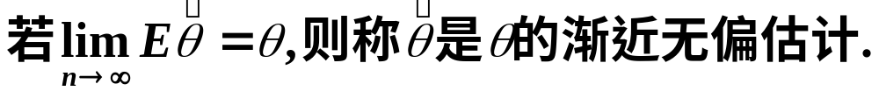
二、无偏性
定义2.1
无偏估计的实际意义: 无系统误差.

Slide 9
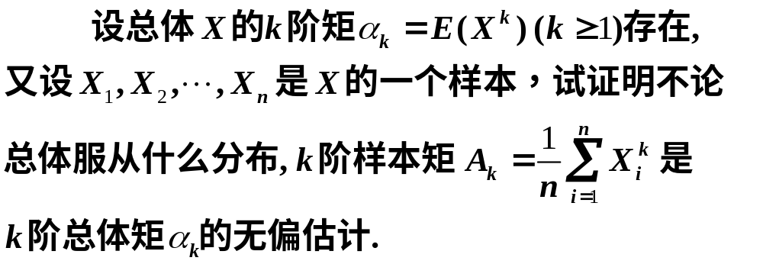
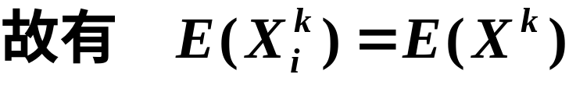
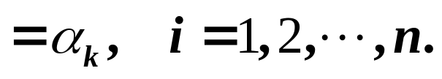
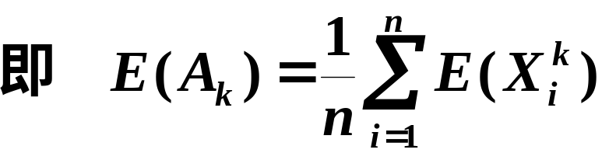
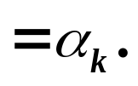
例3
证

Slide 10

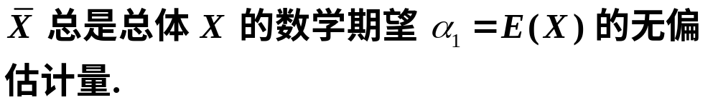
特别地:
不论总体 X 服从什么分布,
只要它的数学期望存在,

Slide 11
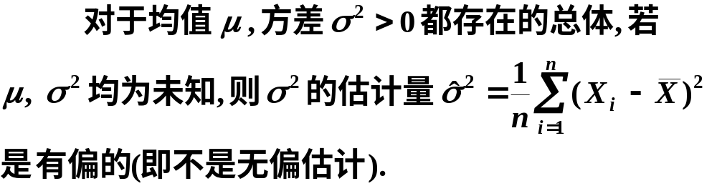
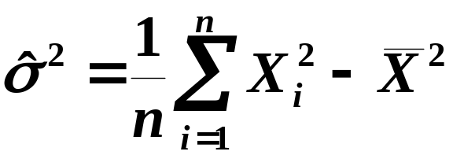



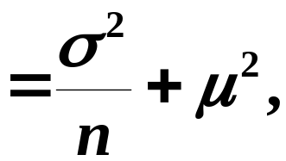


例4
证

Slide 12
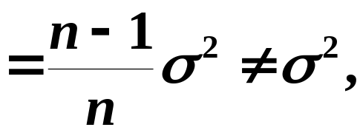


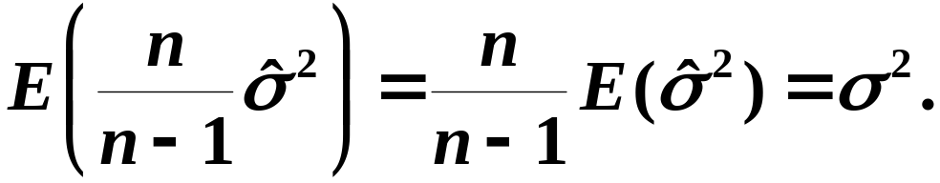
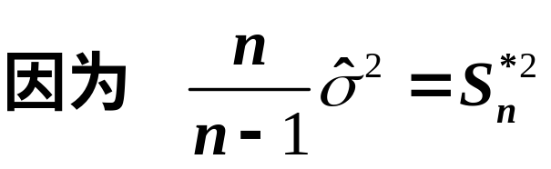
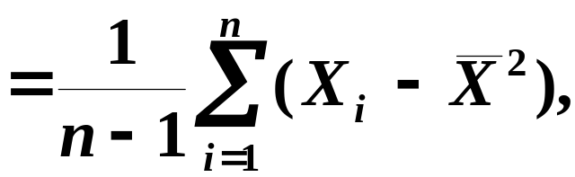
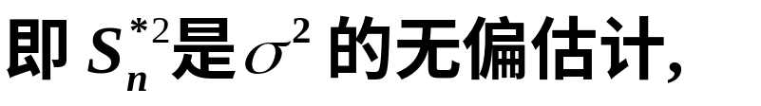

(这种方法称为无偏化).

Slide 13
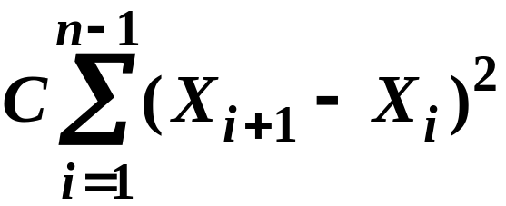
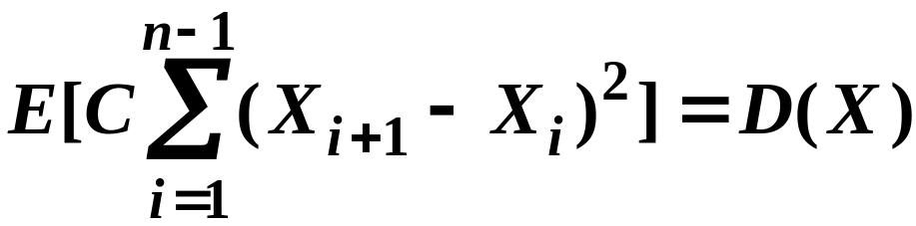
例5
设总体X的方差D(X)存在，且 D(X) > 0,(X₁, X₂ , ··· , X_{n} ) 为来自总体X的样本，试选择适当的常数C，使得
为D(X)的无偏估计.
分析
需选择C，使

Slide 14
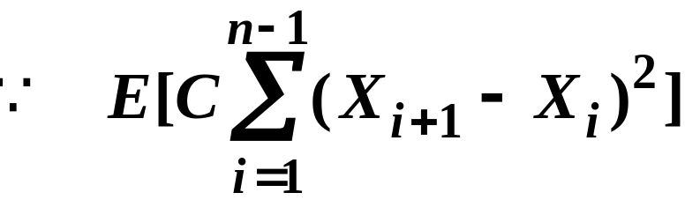
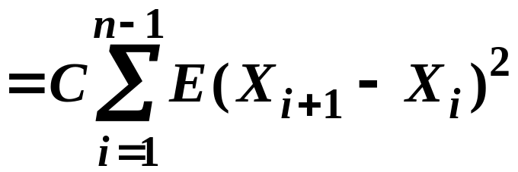
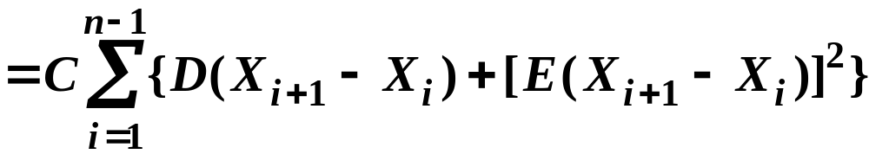

解
而X₁, X₂ , ··· , X_{n} 相互独立，且与X 同分布

Slide 15
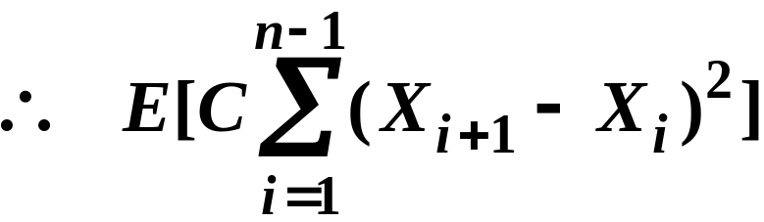
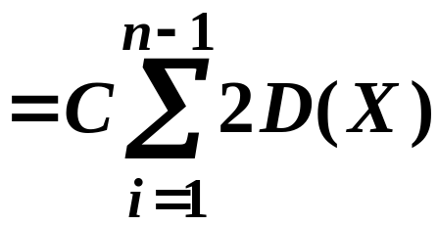



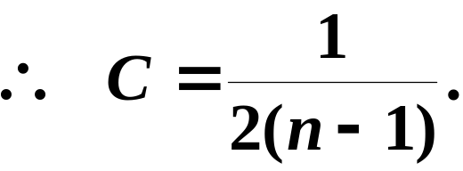

依题意，要求：

Slide 16

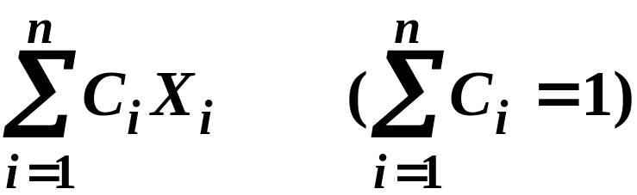
注
一般地，一个参数θ 的无偏估计量不唯一.
如：设样本(X₁, X₂ , ··· , X_{n} ) 来自总体X，E(X)=μ,
也均是μ的无偏估计.
问题：
对于同一个参数的多个无偏估计量，如何评价它们的优劣？

Slide 17
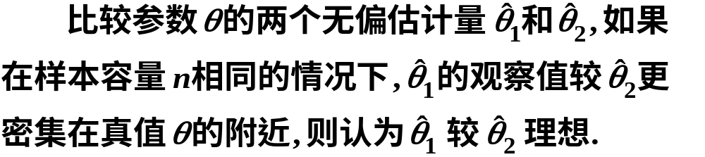
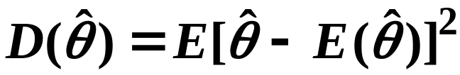

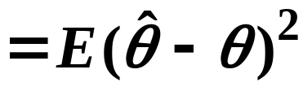
三、均方误差准则
换句话说，
的波动越小，即方差
越小越好.

Slide 18

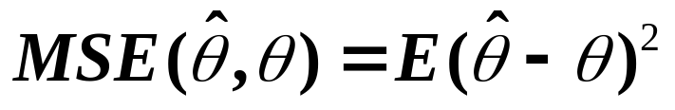
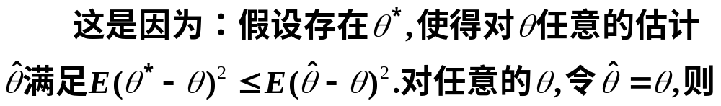
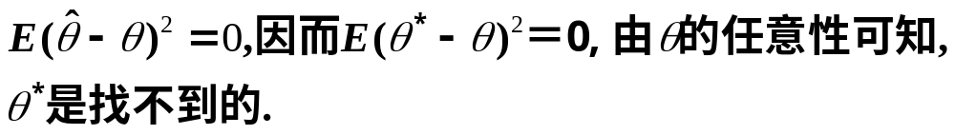
1. 均方误差
定义2.2
利用上述定义，能否找到最优估计呢？答案是否定的.

Slide 19
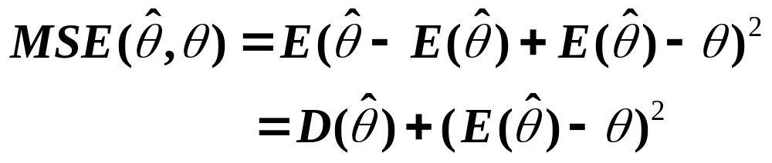



又因为
2. 有效性
定义2.3

Slide 20
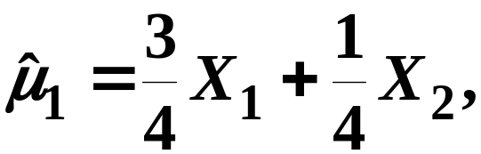
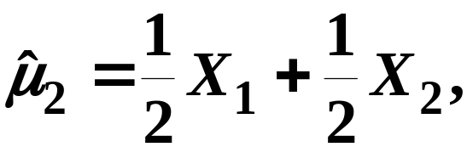
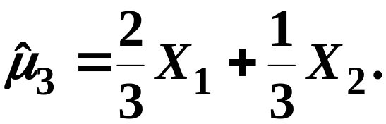
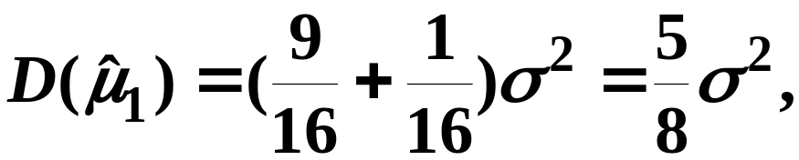
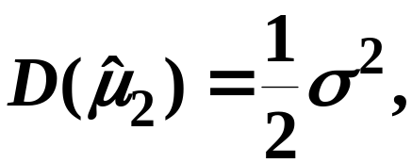
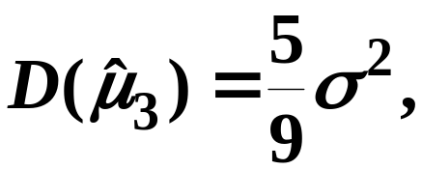

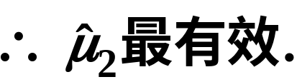
例6
来自总体X的样本，问：下列三个对μ 的无偏估计量哪一个最有效？
解

Slide 21
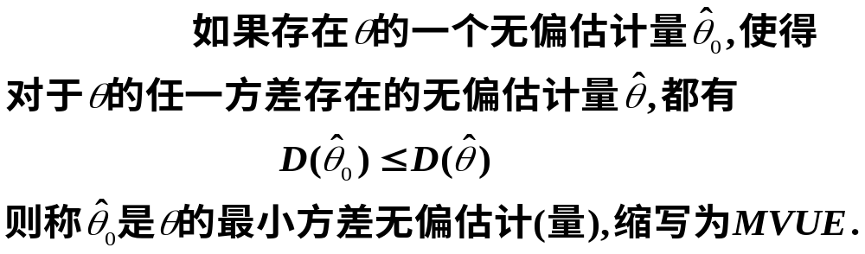
3. 最小方差无偏估计
定义2.4
最小方差无偏估计是一种最优估计. 基于完备统计量的无偏估计一定是MVUE. 后面的章节会给予说明此结果.
注

Slide 22


四、相和估计(一致估计)
1. 相和估计的定义
前面几个估计的评价标准主要讨论了估计的期望与方差的特性，下面这个标准将从估计的极限特性给予说明。
定义2.5
注
相和估计是对估计量的一个基本要求

Slide 23


2. 相和估计的性质
定理2.2
证
定理得证. 对于多元函数也有类似结论。

Slide 24




例7
证
由大数定律知,

Slide 25






由大数定律知,

Slide 26





由此例可以看出：用定义证明相当麻烦。

Slide 27


3. 相和估计的判别法则
证
这是因为
定理得证

Slide 28






同样

Slide 29



五、渐近正态估计
定义2.6

Slide 30


注
1 、由定义可知，只要n充分大，则估计量
定理2.3
渐近正态估计一定是相和估计
证

Slide 31



例8(p41例2.6)

Slide 32

证
由中心极限定理可知
因而

Slide 33
再 见

